Slide 1
EBOPRAS
Dr. Cenk DEMİRDÖVER
Dr. Serhan TUNCER
Notes:
ıc

Slide 2
Tanım
EBOPRAS
European Board of Plastic
Reconstructive and Aesthetic Surgery
UEMS
Union Européenne des Médecins Spécialistes
(The European Union of Medical Specialists)

Slide 3
Tanım
Yeterlik Sınavı
İş garantisi anlamı taşımaz

Slide 4
Başvuru
Uzman
www.ebopras.org/examination.php
Uzmanlar için:
EBOPRAS logbook’unu indiriniz
Önce kendiniz sonra klinik sorumlunuzun logbook’u doldurmasını sağlayınız

Slide 5
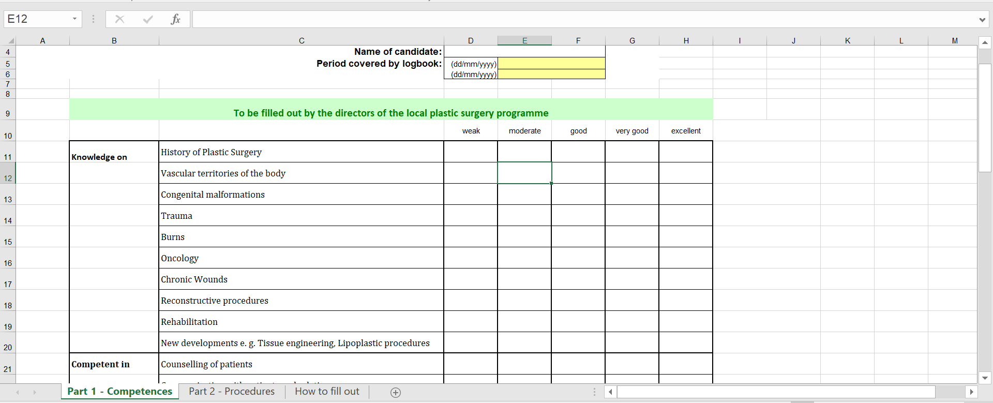
Başvuru
Uzman

Slide 6
Başvuru
4+Asistan
www.ebopras.org/examination.php
4. yılını doldurmuş asistanlar için:
EBOPRAS Assessment form’unu indiriniz
Klinik sorumlunuzun formu doldurmasını sağlayınız

Slide 7
Başvuru
4+Asistan

Slide 8
Başvuru
Part 1
UEMS üyesi ya da Associate üye ülkelerde eğitim almış olmak
Online Application Form’un doldurulması
Dijital vesikalık fotoğraf
Pasaport detayları
400 €

Slide 9
Sınav
Part 1
MCQ
120 Soru
Sadece İngilizce
Yanlışlar doğruları etkilemiyor
Angoff yöntemi
Yılda 2 kez, Ocak-Ağustos
Crowne Plaza Le Palace Hotel, Brüksel

Slide 10
Başvuru
Part 2
Son 3 yılda Part 1’de başarılı olmuş olmak
Part 1’i geçtikten sonra Part 2’de 3 kezden daha fazla başarısız olmamak
450€

Slide 11
Sınav
Part 2
Yılda 2 kez
Nisan → Brüksel
Ekim sonu – Kasım → her sene farklı bir ülkede
2017 → Bern, İsviçre
2018 → Limassol, Güney Kıbrıs
2019 → Londra, İngiltere

Slide 12
Sınav
Part 2
2 jüri
Her jüride 2 sınav yapıcı
İlk jüride 4, ikinci jüride 4 olmak üzere 8 başlık
Ekrandan hasta fotoğrafı gösterilir
Kısa bilgilendirme yapılır
Konjenital
El
Yanık
Meme
Rekonstrüksiyon
Travma
Tümör
Estetik

Slide 13
Sınav
Part 2
Her başlık için 6 dk süre var
Bir jüri toplam 24 dk
Notlama 4-5-6-7-8
6 ve üstü geçer
2 jüri, 8 başlık, 6 geçer not
Toplamda 2x8x6 = 96
92’ye kadar tolerans var
Ancak 4 ve 5’ler fazla ise toplam skor 92’den fazlaysa bile başarısız olur

Slide 14
European Course
Her yıl Kasım ayında farklı bir ülkede düzenleniyor
Çarşamba-Perşembe-Cuma, 3 gün
Cumartesi günü sözlü sınav yapılıyor
15 dk sunu 5 dk tartışma şeklinde Plastik Cerrahinin birçok konusu gözden geçiriliyor
800-900 €
2017’de Bern, İsviçre’de

Slide 15
Teşekkürler

